Slide 1

椭圆曲线公钥密码体制(ECC)
主讲人：赵永哲
e_mail: yongzhe @jlu.edu.cn
电话：13180888761

Slide 2
关于椭圆曲线
椭圆曲线问题的研究有150多年的历史
1985年
Washington 大学的Neal Koblitz
IBM 的Victor Miller
把椭圆曲线应用于密码领域
目前，椭圆曲线和RSA算法是使用最广泛的公钥加密算法

Slide 3
实数域上的椭圆曲线
椭圆曲线并非椭圆，之所以称为椭圆曲线是因为它的曲线方程与计算椭圆周长的方程类似。一般来讲，椭圆曲线的曲线方程是以下形式的三次方程：
y²+axy+by=x³+cx²+dx+e
其中a，b，c，d，e是满足某些简单条件的实数。

Slide 4
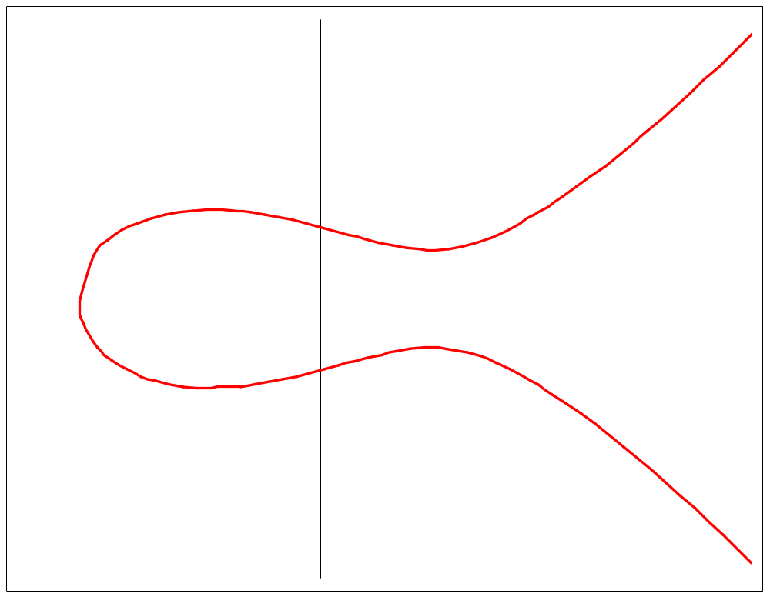
典型椭圆曲线
E : Y² = X³ – 5X + 8
特点: 可以应用几何学使椭圆曲线上的点形成一个群.
- <number> -

Slide 5
椭圆曲线的加法
依据：
如果在椭圆曲线上有三个点存在于一条直线上，则它们的和为无穷远点。
其中无穷远点记为○

Slide 6
点P和点-P相加
O
在无限远处增加点 O
点 O位于位于每个垂线上
P
Q
Q = –P
垂直直线没有第三个交点
点P和点-P相加的和为无穷远点

Slide 7
点P和点Q相加
R
Q
P
P+Q
设连接点P和Q的直线，交椭圆曲线于点R, 则点P和Q的和为点-R

Slide 8
求点P的二倍
过P点作切线
R
P
2*P
通过点P作曲线的切线，交曲线于另一点R, 则2P=-R

Slide 9
求点P的二倍的特例
P
若点P的切线的斜率是0，则2P=O, 3P=P,4P=O,5P=P……

Slide 10
有限域上的椭圆曲线
定义：
对于曲线
y² = x³ + ax + b(mod p)，a,b为小于p的整数
当4a³ + 27b²(mod p)不为零时构成有限域F_{p}上的椭圆曲线群。记为E_{p}(a,b)

Slide 11
有限域上的椭圆曲线的点的构造
1.对于每一个x (0<=x<p),
计算z=x³ + ax + b(mod p);
2.若z不是模p的平方根，
则没有具有x值的E_{p}(a,b)点；
若z是模p的平方根，
则存在满足条件的两个点。

Slide 12
椭圆曲线E₂₃(1,0) 的点的构造
即y² = x³ + x在有限域F₂₃上的点的构造

Slide 13
椭圆曲线E₂₃(1,0) 的点的构造
满足条件的23个点是:
(0,0) (1,5) (1,18) (9,5) (9,18)
(11,10) (11,13) (13,5) (13,18) (15,3)
(15,20) (16,8) (16,15) (17,10) (17,13)
(18,10) (18,13) (19,1) (19,22) (20,4)
(20,19) (21,6) (21,17)

Slide 14
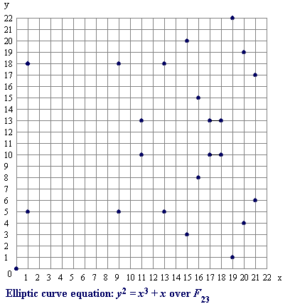

Slide 15
有限域上的两个点的加法
若 P = (x_{P} , y_{P})，Q = (x_{Q} , y_{Q}).
若 P 和 Q 是不同的点且 Q 不是 -P,
P + Q = R 按如下方法计算：
s = (y_{P} - y_{Q}) / (x_{P} - x_{Q}) mod p
x_{R} = s² - x_{P} - x_{Q} mod p
y_{R} = -y_{P} + s(x_{P} - x_{R}) mod p

Slide 16
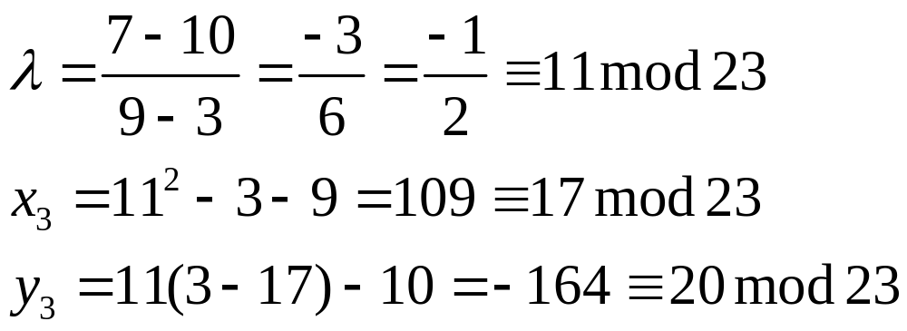
例题
仍以E₂₃(1,1)为例，设P=(3,10)，Q=(9,7)，求P+Q
所以P+Q=（17,20），仍为E₂₃(1,1)中的点。

Slide 17
求点P的2倍
若 P = (x_{P} , y_{P})
若 y_{P} 不为 0
2P = R按如下方法计算：
s = (3x_{P}² + a) / (2y_{P} ) mod p
x_{R} = s² - 2x_{P} mod p
y_{R} = -y_{P} + s(x_{P} - x_{R}) mod p

Slide 18
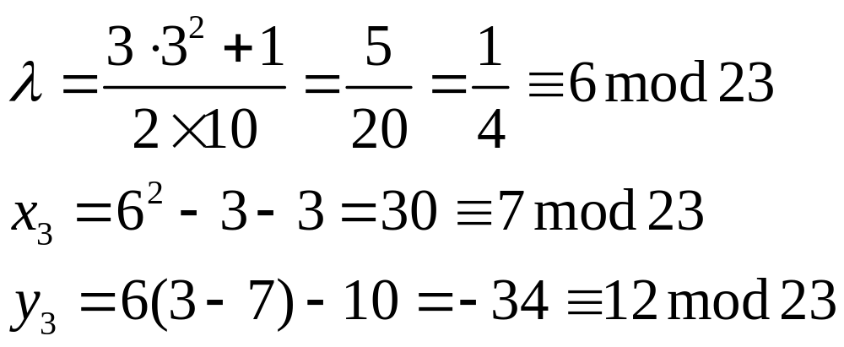
例题
仍以E₂₃(1,1)为例，设P=(3,10)，求2P
所以2P=(7,12)。

Slide 19
练习
1. Does the elliptic curve equation
y² = x³ + 10x + 5 define a group over F₁₇?
2. Do the points P(2,0) and Q(6,3)
lie on the elliptic curve y² = x³ + x + 7 over F₁₇?
3. What are the negatives of the following elliptic
curve points over F₁₇?
P(5,8) Q(3,0) R(0,6)
4. In the elliptic curve group defined by y² = x³ + x + 7
over F₁₇, what is P + Q if P = (2,0) and Q = (1,3)?
5. In the elliptic curve group defined by y² = x³ + x + 7
over F₁₇, what is 2P if P = (1, 3)?
Notes:
1.
Does the elliptic curve equation y2 = x3 + 10x + 5 define a group over F17?
No, since:
= 4(10)3 + 27(5)2 mod 17
= 4675 mod 17
= 0
Thus this elliptic curve does not define a group because 4a3 + 27b2 mod p is 0
2.
Do the points P(2,0) and Q(6,3) lie on the elliptic curve y2 = x3 + x + 7 over F17?
The point P(2,0) is on the elliptic curve since both sides of the equation agree:
(0)2 mod 17 = (2)3 + 2 + 7 mod 17
0 mod 17 = 17 mod 17
0 = 0.
However, the point Q(6,3) is not on the elliptic curve since the equation is false:
(3)2 mod 17 = (6)3 + 6 + 7 mod 17
9 mod 17 = 229 mod 17
9 = 8, does not agree.
3.
What are the negatives of the following elliptic curve points over F17?
P(5,8) Q(3,0) R(0,6)
The negative of a point P = (xP, yP) is the point -P = (xP, -yP mod p). Thus
-P(5,9) -Q(3,0) -R(0,11)
4.
In the elliptic curve group defined by y2 = x3 + x + 7 over F17, what is P + Q if P = (2,0) and Q = (1,3)?
s = (yP - yQ) / (xP - xQ) mod p = (-3) / 1 mod 17 = -3 mod 17 = 14
xR = s2 - xP - xQ mod p = 196 - 2 - 1 mod 17 = 193 mod 17 = 6
yR = -yP + s(xP - xR) mod p = 0 + 14*(2 - 6) mod 17 = -56 mod 17 = 12
Thus P + Q = (6,12)
5.
In the elliptic curve group defined byy2 = x3 + x + 7 over F17, what is 2P if P = (1, 3)?
s = (3xP2 + a) / (2yP ) mod p = (3 + 1) * 6-1 mod 17 = 4 * 3 mod 17 = 12
xR = s2 - 2xP mod p = 144 - 2 mod 17 = 142 mod 17 = 6
yR = -yP + s(xP - xR) mod p = -3 + 12 * (1 - 6) mod 17 = -63 mod 17 = 5
Thus 2P = (6,5)

Slide 20
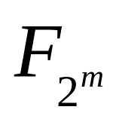
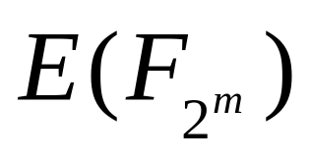
上的椭圆曲线
定义：
对于曲线
y² +xy= x³ + ax² + b(mod p)，
b不为0，a,b属于
的解的集合构成 上的椭圆曲线群。记为

Slide 21
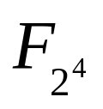
上的椭圆曲线举例
作为一个简单的例子, 考略 , 其上的不可约多项式为 f(x) = x⁴ + x + 1.
元素g = (0010)是生成元.
g的幂为:
g⁰ = (0001) g¹ = (0010) g² = (0100) g³ = (1000)
g⁴ = (0011) g⁵ = (0110) g⁶ = (1100) g⁷ = (1011)
g⁸ = (0101) g⁹ = (1010) g¹⁰ = (0111) g¹¹ = (1110)
g¹² = (1111) g¹³ = (1101) g¹⁴ = (1001) g¹⁵ = (0001)

Slide 22
上的椭圆曲线举例
对于椭圆曲线 y² + xy = x³ + g⁴x² + 1. 其中 a = g⁴ ，
b = g⁰ =1.
点 (g⁵, g³) 满足椭圆曲线方程 :
y² + xy = x³ + g⁴x² + 1
(g³)² + g⁵g³ = (g⁵)³ + g⁴g¹⁰ + 1
g⁶ + g⁸ = g¹⁵ + g¹⁴ + 1
(1100) + (0101) = (0001) + (1001) + (0001)
(1001) = (1001)

Slide 23
椭圆曲线T=(m=4,f(x)=x⁴+x+1,g=0010,a=g⁴,b=g⁰)的点的构造
(1, g¹³) (g³, g¹³) (g⁵, g¹¹)
(1, g⁶) (g³, g⁸) (g⁵, g³)
(g⁶, g¹⁴) (g⁹, g¹³) (g¹⁰, g⁸) (g¹², g¹²)
(g⁶, g⁸) (g⁹, g¹⁰) (g¹⁰, g) (g¹², 0)
(0, 1)

Slide 24
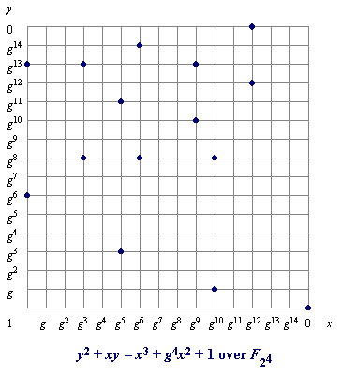

Slide 25
上椭圆曲线的点的加法逆元
P = (x_{P}, y_{P})的加法逆元 -P = (x_{P}, x_{P} + y_{P})
P + (-P) = O
P + O = P

Slide 26
上椭圆曲线不同的点的加法运算
P = (x_{P}, y_{P}) 。如果 P和 Q是不同的点并且P不等于 -Q,
则P + Q = R
s = (y_{P} - y_{Q}) / (x_{P} + x_{Q})
x_{R} = s² + s + x_{P} + x_{Q} + a
y_{R} = s(x_{P} + x_{R}) + x_{R} + y_{P}

Slide 27
例题
椭圆曲线T=(m=4,f(x)=x⁴+x+1,g=0010,a=g⁴,b=g⁰)
点P=(g⁶,g⁸)
点Q=(g³,g¹³)
求点R=P+Q
Notes:
S=g
X=g2+g+g6+g3+g4=1
Y=g(g6+1)+1+g8=g13

Slide 28
上椭圆曲线的点P的倍点运算
若 x_{P} = 0, 那么 2P = O
假设 x_{P} 不等于 0
2P = R
s = x_{P} + y_{P} / x_{P}
x_{R} = s²+ s + a
y_{R} = x_{P}² + (s + 1) * x_{R}

Slide 29
例题
椭圆曲线T=(m=4,f(x)=x⁴+x+1,g=0010,a=g⁴,b=g⁰)
点P=(g⁶,g⁸)
求点R=2P
Notes:
S=g3
X=g6+g3+g4=g10
Y=g12+(g3+1)g10=g8

Slide 30
练习
已知 F(2³）. 不可约多项式x³ + x + 1. 生成元 g = (010)
并且g¹ = (010) g² = (100) g³ = (011) g⁴ = (110)
g⁵ = (111) g⁶ = (101) g⁷ = (001) = 1
1.方程 y² + xy = x³ + g⁵x² + g⁶是否定义了F(2³)上的 一个椭圆曲线?
2. 问点 P(g³, g⁶)和 Q(g⁵, g²) 是否位于F(2³)上的椭圆曲线 y² + xy = x³ + g² x² + g⁶ 之上?
3. 求F(2³)上的如下椭圆曲线的点的加法逆元?
P(g³,g⁶) Q(g,0) R(0,g³)
4. F(2³)上的椭圆曲线 y² + xy = x³ + g²x² + g⁶ , P = (g²,g⁶)， Q = (g⁵,g⁵)，求P+Q?
5. F(2³)上的椭圆曲线 y² + xy = x³ + g²x² + g⁶, P = (g³, g⁴),求2P?
Notes:
Elliptic Curve Groups over F2m
1.
Does the elliptic curve equation y2 + xy = x3 + g5x2 + g6 define a group over F23?
Since the parameter b = 6 is not zero, the equation y2 + xy = x3 + g5x2 + g6 does define an elliptic curve group over F23.
2.
Do the points P(g3, g6) and Q(g5, g2) lie on the elliptic curve y2 + xy = x3 + g2x2 + g6 over F23?
The point P(g3,g6) is on the elliptic curve y2 + xy = x3 + g2x2 + g6 over F23 since that equation holds true:
(g6)2 + (g3)(g6) = (g3)3+ g2(g3)2 + g6
g5 + g2 = g2 + g + g6
(111) + (100) = (100) + (010) + (101)
(011) = (011)
g3 = g3
However, the point Q(g5)(g2) is not on the elliptic curve, since the equation disagrees:
(g2)2 + (g5)(g2) = (g5)3+ g2(g5)2 + g6
g4 + 1 = g + g5 + g6
(110) + (001) = (001) + (111) + (101)
(111) = (000)
g5 = 0 which is false.
3.
What are the negatives of the following elliptic curve points over F23?
P(g3,g6) Q(g,0) R(0,g3)
The negatives of the points are defined by (xP, xP + yP)
-P = (g3, g3 + g6) = (g3, g4)
-Q = (g, g + 0) = (g, g)
-R = (0, 0 + g3) = (0, g3)
4.
In the elliptic curve group defined by y2 + xy = x3 + g2x2 + g6 over F23, what is P + Q if P = (g2,g6) and Q = (g 5,g5)?
P + Q = R where:
s = (yP - yQ) / (xP + xQ) = (g6 + g5) / (g2 + g5) = g / g3 = g-2 = g5
xR = s2 + s + xP + xQ + a = g3 + g5 +g2 + g5 + g2 = g3
yR = s(xP + xR) + xR + yP = g5 * (g2 + g3) + g5 + g6 = g5 * g5 + g3 + g6 = g3 + g3 + g6 = g6
Thus P + Q = (g3, g6)
5.
In the elliptic curve group defined by y2 + xy = x3 + g2x2 + g6 over F23, what is 2P if P = (g3, g4)?
2P = R where:
s = xP + yP / 2xP = g3 + g4 / g3 = g3 + g = 1
xR = s2 + s + a = 1 + 1 + g2 = g2
yR = xP + (s + 1) * xR = g6 + 0 * g2 = g6
Thus 2P = (g6, g3)

Slide 31
群
群(G, *)是由集合G和集合上的二元运算* 组成的代数系统，群应满足如下的性质 :
1、封闭性 : 对于任意的 x,y ∈G，满足 x * y ∈ G
2、结合律 :对于任意的 x,y, z ∈G， 满足：
(x * y) * z = x * (y * z)
3、有单位元素 : 存在单位元素 e ∈ G ，满足：
对于任意的x∈G，有 x * e = e * x = x
4: 有逆：对于任意的x∈G ,都存在y ∈ G ，满足：
x * y = y * x = e
另外，如果满足交换律，即对于x, y ∈ G ，满足 x * y = y * x 则称群为 abelian group.

Slide 32
举例
1. Z,+ 其中Z表示整数集
2. Z,×.
3. Z,—
4. R,×其中Z表示实数集
Notes:
整数减法不是群因为不满足结合率
实数乘法也不是群因为0无逆元素
整数乘法也不是群因为除了1和-1之外其它元素都没有乘逆

Slide 33
有限域
有限域是指由集合 F 和F上的二元运算+ 和 * 组成的代数系统，有限域应满足如下性质:
F 对于 +运算是abelian群.
F \ {0}对于*运算是abelian群.
3. 分配律对任意的 x ,y , z ∈ F，满足: x * ( y + z) = (x * y) + (x * z)
(x + y) * z = (x * z) + (y * z)
有限域的阶(order of the finite field)是指有限域的元素的个数有限域也称为Galois域

Slide 34
有限域 F(p)
其中集合为整数集 {0,1,2,3….p-1} ， p是素数.
另外满足如下性质 :
加法 : 对于 a, b ∈ F(p), 有a + b ≡ r mod p
为模加法
乘法 :对于a, b ∈ F(p), 有 a . b = s mod p
为模乘法

Slide 35
有限域 GF(2^{m})
二元有限域. 其中的集合为m个元素的集合 {α_{m-1}, …,α₁, α₀}，每个 α_{i} ∈ {0,1} ，都与任意的a ∈ GF(2^{m})
a = α_{m-1}x^{m-1} + … + α₁x + α₀
同时满足如下性质 :
a = {a_{m-1},..a₁,a₀} 和 b = {b_{m-1},..b₁,b₀} ∈ GF(2^{m})
加法 : a + b = c = {c_{m-1},..c₁,c₀}
其中 c_{i} = (a_{i} + b_{i}) mod 2. c ∈ GF(2^{m})
乘法 : a . b = c = {c_{m-1},..c₁,c₀}
其中 c 是 a(x) . b(x) 除以一个m阶不可约多项式的余式，
同时c ∈ GF(2^{m})

Slide 36
椭圆曲线群
椭圆曲线E：F(q)和椭圆曲线E:F(2^{m})对于点的加法运算形成一个Abel群

Slide 37
阶(order)
椭圆曲线的阶是指椭圆曲线的点个数
椭圆曲线中的点P的阶是指满足kP=O的最小的整数k

Slide 38
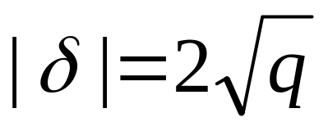
椭圆曲线的点的个数
理论 (Hasse, 1922):
椭圆曲线 E : y² = x³ + A x + B 其中 A,B ∈ Fp
至多有 p+1+δ 个点, 其中 δ 满足
- <number> -

Slide 39

练习
确定椭圆曲线T：( q=7, a=0, b=2 )的阶。
确定椭圆曲线T：( q=7, a=0, b=2 )的点(3, 6)的阶。
Notes:
共9个点（0，3）（0.4）
(3.1), (3,6)
(5,1), (5,6)
(6,1),(6,6)
O
点（3，6）的阶为3

Slide 40
椭圆曲线的离散对数问题
给定椭圆曲线上的点 P 和点 Q ,
寻找数 k 使得 kP = Q，
其中k称为Q基于P的离散对数。
例如:
对于椭圆曲线：
y² = x³ + 9x + 17 over F₂₃,
求点Q = (4,5) 基于点 P = (16,5)的离散对数k

Slide 41
椭圆曲线的离散对数问题的遍历求法
计算kP, 直到的到Q为止
P = (16,5) 2P = (20,20)
3P = (14,14) 4P = (19,20)
5P = (13,10) 6P = (7,3)
7P = (8,7) 8P = (12,17)
9P = (4,5)
离散对数为k = 9.

Slide 42
群 Z_{p}* 和E(F_{p}) 的比较
群 | Z_{p}* | E(F_{p})
群元素 | 整数 {1, 2, …, p-1} | 坐标属于F_{p} 的椭圆曲线上的点的集合加上O
群上的运算 | 模 p乘法 | 点的加法
表示 | 元素：g, h 乘法：g•h 逆：g⁻¹ 除法： g / h 幂： gª | 元素：P, Q 加法：P+Q 逆：-P 减法：P-Q 乘：aP
离散对数问题 | 已知 g∈ Z_{p}* 和 h = gª mod p, 求 a | 已知 P∈ E(Z_{p}) 和 Q = aP, 求 a

Slide 43
ECElGamal加密体制
主要参数：
1. 选取有限域F_{p}、椭圆曲线E_{p}及基点P∈E(p)
(这些参数可由一组用户公用).
2. 选取随机数a, 计算Q=aP.
3. Q作为公钥, a作为私钥
Notes:
比较讲解

Slide 44
ECElGamal加密体制的加/解密过程
加密：
Bob发送秘密消息m给Alice：:
1.将消息m转化为椭圆曲线上的点M;
2.随机选取正整数k.
3.计算kP, kQ=(x, y),若x=0或y=0返回第2步,直到
x≠0,y≠0.
发送C=(kP,M+kQ)给Alice.
解密：
收到密文C后,
Alice计算a(kP)=kQ,得到M,进而的到明文m

Slide 45
举例
取p=751，E_{p}(-1,188)，
即椭圆曲线为y²≡x³-x+188,
E_{p}(-1,188)的一个生成元是G=(0,376)，
A的公开钥为P_{A}=(201,5)。
假定B已将欲发往A的消息嵌入到椭圆曲线上的点P_{m}=(562,201)，
B选取随机数k=386，由kG=386(0,376)=(676,558)，P_{m}+kP_{A}=(562，201)+386(201,5)=(385,328)，
得密文为{(676,558),(385,328)}。
Notes:
A的私要是58

Slide 46
练习
已知ECElGamal加密算法中
的椭圆曲线为T ： (q=11, a=1, b=6, G=(2，7))
B的私钥为n_{B}=7
1. 确定B的公钥
2. A要加密消息P_{m}=(10,9), 并且选择了随机数K=3,
确定A发送给B的密文

Slide 47
练习
已知 F(2³）： 不可约多项式x^{３} + x + 1. 生成元 g = (010)
并且g¹ = (010) g² = (100) g³ = (011) g⁴ = (110)
g⁵ = (111) g⁶ = (101) g⁷ = (001) = 1
ECElGamal加密算法中
椭圆曲线为T ： (m=3, f(x)= x^{３} + x + 1 , a=100, b=101)
B的私钥为n_{B}=3
B收到的密文为（（100，101）（111，111））
求其解密后的明文

Slide 48
椭圆曲线的参数
GF(q)下的椭圆曲线的参数是一个6元数组：
T = (q, a, b, G, n, h)
  q = p 或 q = 2^{m}
  a 和 b ∈ GF(q)
y² ≡ x³ + ax + b (mod p) 对于 q = p > 3
y² + xy = x³ + ax² + b 对于 q = 2^{m} ≥ 1
  基点 G = (x_{G},y_{G})
  G的阶n
  h = #E/n. （#E 为椭圆曲线的阶）

Slide 49
椭圆曲线的密钥的生成
  已知参数T: (q, a, b, G, n, h) ,椭圆曲线的公钥
  Q = (x_{Q},y_{Q})是这样生成的:
  在区间 [1,n-1]选择一个随机数或伪随机数d.
  计算 Q = dG.
  Q为公钥; d为私钥.

Slide 50
椭圆曲线密钥对的验证
已知公钥Q = (x_{Q},y_{Q}) 和参数T:(q, a, b, G, n, h)
按照如下步骤检查公钥的有效性
  检查 Q ≠ O
  检查x_{Q} 和 y_{Q} 是否属于GF(q).
  检查Q 是否位于椭圆曲线上
  检查 nQ = O.

Slide 51
密钥长度比较
安全级别 | 对称密码 | ECC(n) | DSA/RSA(模）
56 | 56 | 112 | 512
80 | 80 | 160 | 1024
112 | 112 | 224 | 2048
128 | 128 | 256 | 3072
192 | 192 | 384 | 7680
256 | 256 | 512 | 15360

Slide 52
具有128位安全强度的实例：secp256k1
T = (p;a;b;G;n;h) :
p = FFFFFFFF FFFFFFFF FFFFFFFF FFFFFFFF
FFFFFFFF FFFFFFFF FFFFFFFE FFFFFC2F
= 2²⁵⁶ -2³²-2⁹-2⁸-2⁷-2⁶-2⁴-1
a = 00000000 00000000 00000000 00000000
00000000 00000000 00000000 00000000
b = 00000000 00000000 00000000 00000000
00000000 00000000 00000000 00000007
G = 04 79BE667E F9DCBBAC 55A06295 CE870B07
029BFCDB 2DCE28D9 59F2815B 16F81798
483ADA77 26A3C465 5DA4FBFC 0E1108A8
FD17B448 A6855419 9C47D08F FB10D4B8
n = FFFFFFFF FFFFFFFF FFFFFFFF FFFFFFFE
BAAEDCE6 AF48A03B BFD25E8C D0364141
h = 01

Slide 53
具有128位安全强度的实例： sect283k1
T = (m; f (x);a;b;G;n;h):
m=283
f (x) = x²⁸³+x¹² +x⁷+x⁵+1
a = 00000000 00000000 00000000 00000000 00000000
00000000 00000000 00000000 00000000
b = 00000000 00000000 00000000 00000000 00000000
00000000 00000000 00000000 00000001
G = 04 0503213F 78CA4488 3F1A3B81 62F188E5 53CD265F
23C1567A 16876913 B0C2AC24 58492836
01CCDA38 0F1C9E31 8D90F95D 07E5426F E87E45C0
E8184698 E4596236 4E341161 77DD2259
n = 01FFFFFF FFFFFFFF FFFFFFFF FFFFFFFF FFFFE9AE
2ED07577 265DFF7F 94451E06 1E163C61
h = 04

Slide 54
公钥密码系统中ECC与RSA的对比
RSA算法的特点之一是数学原理简单、在工程应用中比较易于实现，但它的单位安全强度相对较低。
一般数域筛(NFS)方法去破译和攻击RSA算法，它的破译或求解难度是亚指数级的。
ECC算法的数学理论非常深奥和复杂，在工程应用中比较难于实现，但它的单位安全强度相对较高。
Pollard rho方法去破译和攻击ECC算法，它的破译或求解难度基本上是指数级的。

Slide 55
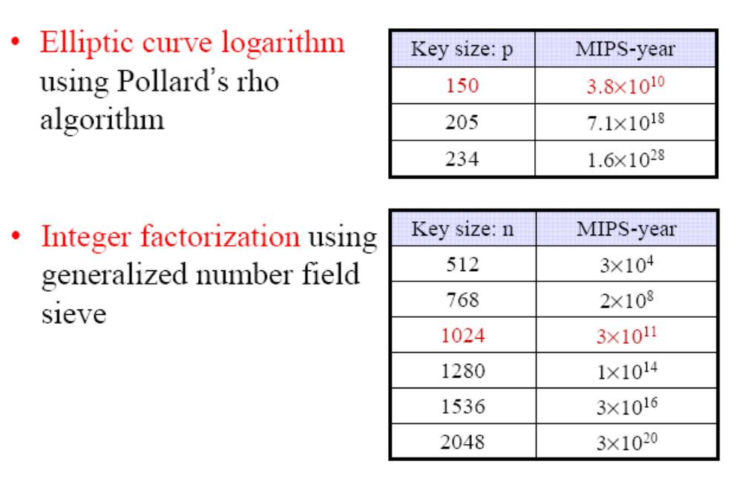

Slide 56
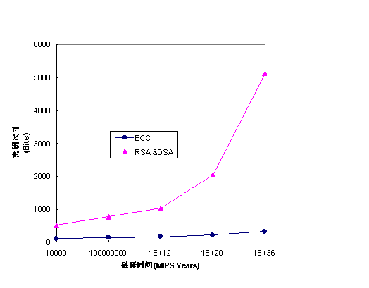
Notes:
MIPS stands for Million Instructions Per Second. Usually, this is an indicator of the computer's brute force power. A MIPS-year is approximately the amount of computing done by a 1 MIPS computer in one year.

Slide 57
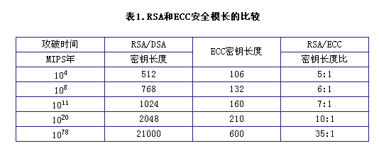

Slide 58
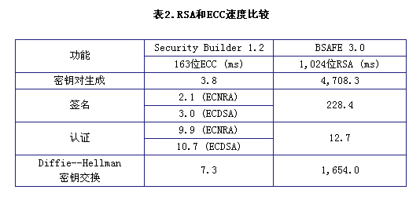

Slide 59
公钥密码现状
大素数的因式分解
离散对数
椭圆曲线

Slide 60
公钥密码方案的实际应用
实现速度
通常用于交换对称算法的加密密钥
数字签名算法

Slide 61
下次课内容
流密码和分组密码加密模式
Notes:
可以介绍一下挑战和新的方向

Slide 62
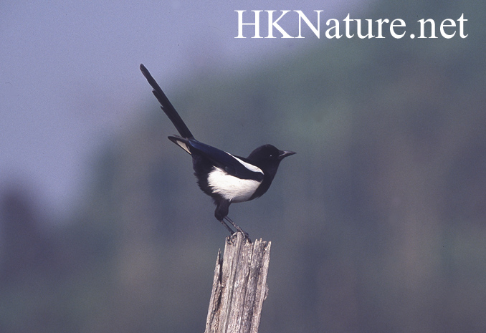
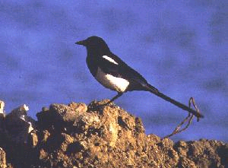
下次课再见！

